Slide 1
Klasse 2 Singen wir? Spielen wir? Поиграем? Споем?
ГБОУ Лицей №40 Приморского района Санкт- Петербурга
Учитель немецкого языка Соловьева Ольга Владимировна
Октябрь 2015

Slide 2
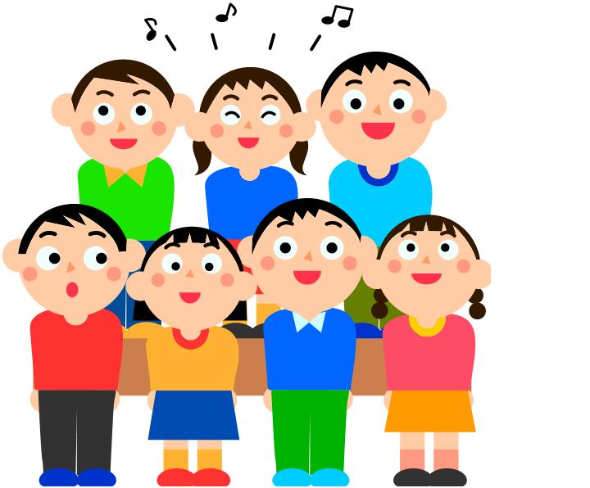
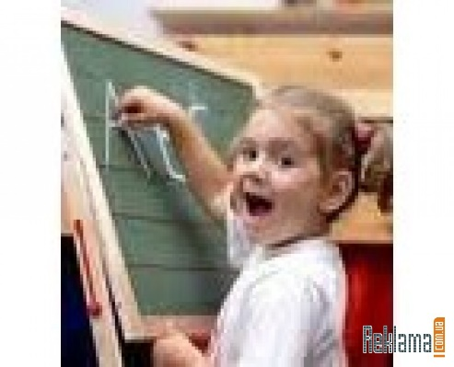
Wie ist das Thema heute? (Какая тема урока сегодня?) Картинки подскажут нам!

Slide 3
Singen wir „Guten Tag! Hallo! Wie geht's?“
http://www.youtube.com/watch?v=hTYGKcvEPOw

Slide 4
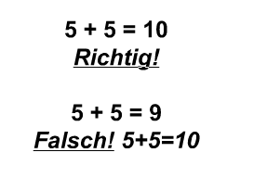
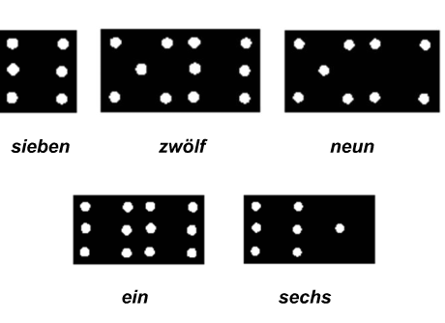
Sagt richtig! (Скажите верно!)
49-30-675296125

Slide 5
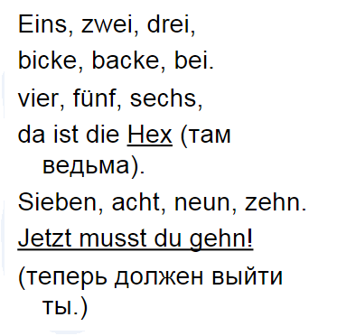
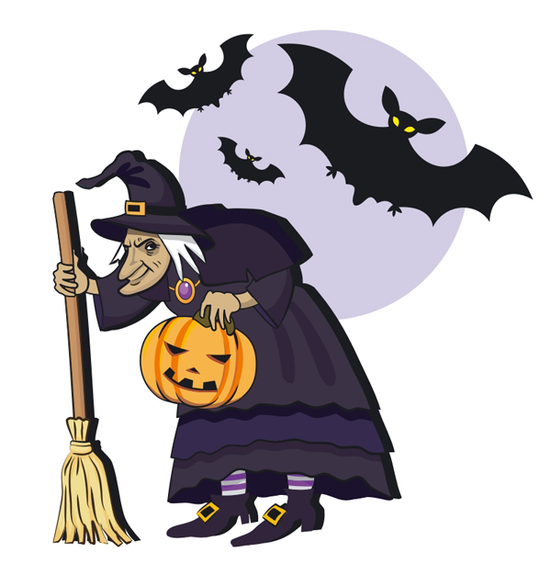
Und jetzt Abzählreime! ( А теперь считалки!

Slide 6
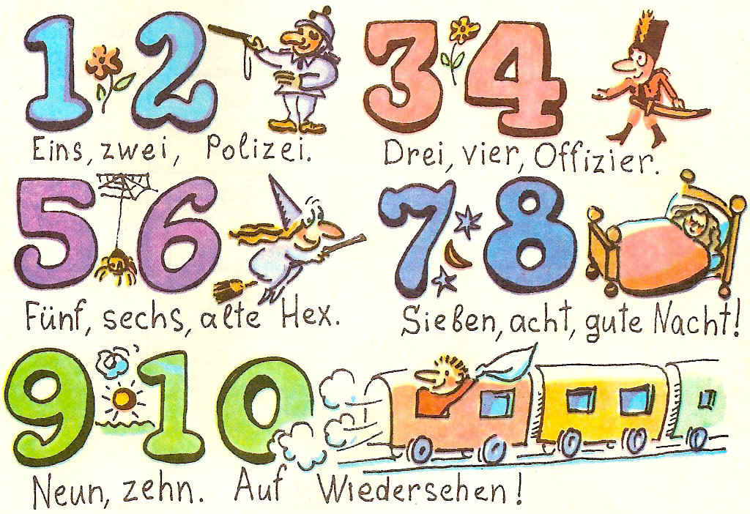
Und jetzt Abzählreimе! ( А теперь считалки!)

Slide 7
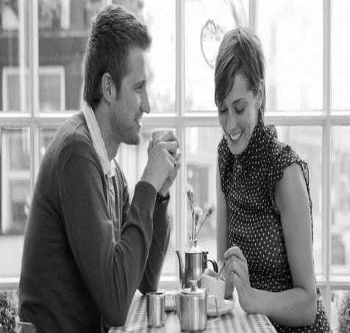
Herr Müller und Frau Krämer
Herr Müller: Guten Tag! Ich heiße Frank Müller.
Frau Krämer: Guten Tag! Sehr angenehm!
Herr Müller: Und wie heißen Sie?
Frau Krämer: Ich heiße Frau Richter.
Herr Müller: Freut mich!

Slide 8
Гиперссылки
http://static-web-0.kspu.ru/web/images/2015/09/10/a3d68bf097807ee1997e0e24f8c79085/nemetskij_medium.jpg
http://funnyenglish.su/wp-content/uploads/2013/04/Angliyskiy-v-kartinkah.gif
https://im3-tub-ru.yandex.net/i?id=2b2bf835e949504c13f2c069cc9e073d&n=33&h=190&w=318
http://lexicacentre.ru/upload/image/photos0_800x600.jpeg
http://www.youtube.com/watch?v=hTYGKcvEPOw
http://freelance.ru/img/portfolio/pics/00/14/77/1341260.jpg
http://jobgu.ru/files/services/00ac10f04d1c8b4c3b2135dbb53a5d79.jpg
http://superiormale.ru/wp-content/uploads/2013/06/how-to-compliment-a-woman-1038x576.jpg
http://i.букет-конфет-пермь.рф/u/cf/12f86cb8ac11e3a80462bfb4853424/-/x_8d065ead.jpg
http://900igr.net/datas/matematika/Urok-Umnozhenie-drobej/0016-016-Refleksija.jpg

